Slide 1
„Endlich kommt die Liebe“
Elegien der Sulpicia

Slide 2
1. Jh. v. Chr.
90-88 Bundesgenossenkrieg
89-85 1. Krieg gegen Mithridates
82 Bürgerkrieg (Marius - Sulla)
76-72 Krieg gegen Sertorius in Spanien
74-64 2. Krieg gegen Mithridates
73-71 Sklavenaufstand (Spartakus)
58-51 Caesar erobert Gallien
49-45 Bürgerkrieg (Caesar – Pompeius)
43-42 Bürgerkrieg (Caesarmörder - -anhänger)
31 Krieg zw. Octavian - Antonius

Slide 3
Quis furor est atram bellis accersere mortem?

Slide 4
Campain Nuclear Disarmament (CND)

Slide 5
Römische Liebesdichtung
„kurze“ Literaturgattung
50 Jahre 1. Jh. V. Chr.
Properz, Tibull, Ovid
Bruch mit Normen der Gesellschaft
Keine standesgemäße Ehe
„Verhältnis“ mit Geliebter aus niederem Stand
Verzicht auf Karriere
Liebe oft als „Sklavendienst“ (servitium amoris)

Slide 6
Merkmale
Mann leidet unter der Ablehnung der Geliebten
Abhängigkeit von der Geliebten
Alle anderen Dinge werden der Liebe untergeordnet
Keine politische Karriere, Leben im Dienste der Liebe
Liebe als Krankheit
Loslösung von den gesellschaftlichen Normen der Zeit

Slide 7
Liebe hat ein Maß: Elegisches Distichon
„Zweizeiler“
Hexameter + Pentameter

Slide 8
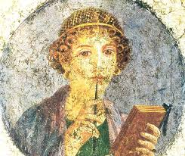

Slide 9
Sulpicia
Tochter des Servius Sulpicius Rufus
Nichte des Marcus Valerius Messalla
ausgehendes 1. Jh. v. Chr.
Kontakt zu Ovid und Tibull
Gedichte in Tibulls Werk erhalten
Geliebter: Cerinthus
Cornutus – Freund des Tibull

Slide 10
Stadt - Land
ager
amnis
aptus
dulcis
frigidus
invisus
molestus
rus
tristis
urbs
villa

Slide 11
Ein trauriger Geburtstag
invisus natalis adest, qui rure molesto
et sine Cerintho tristis agendus erit.
Dulcius urbe quid est? an villa sit apta puellae
atque Arrentino frigidus amnis agro?
Iam nimium Messalla mei studiose, quiescas,
heu tempestivae, saeve propinque, viae!
Hic animum sensusque meos abducta relinquo,
arbitrio quoniam non sinis esse meo.

Slide 12
Übersetzung?
Unwillkommen erscheint der Geburtstag, der auf dem finstern
Land', und ohne Cerinth, traurige Feier mir bringt.
Was doch erfreut, wie die Stadt? Paßt wohl für ein Mädchen der Landhof,
Und in Aretiums Flur Arnus, der kältende Strom?
Allzu geflissener Freund, o ruhe mir endlich, Messala!
Der du zur Unzeit oft nahest dem einsamen Gang.
Hier verläßt mich Entführte noch Mut und alle Besinnung,
Weil ja vergönnt nicht ist, eigene Herrin zu sein! (S. 302-303)

Slide 13
Vokabel
aptus 3 geeignet, passend zu
arbitrium, i Meinung, Gutdünken, Belieben
diem agere einen Tag verbringen
dies natalis Geburtstag
invisus 3 verhasst
studiosus 3 + Gen. besorgt um etwas
tempestivus 3 zu rechter Zeit, günstig

Slide 14
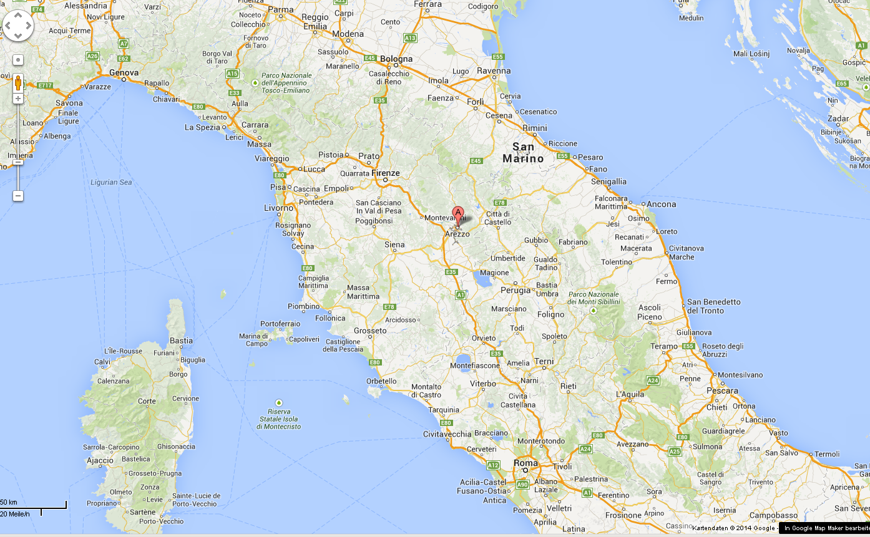

Slide 15
